Slide 1
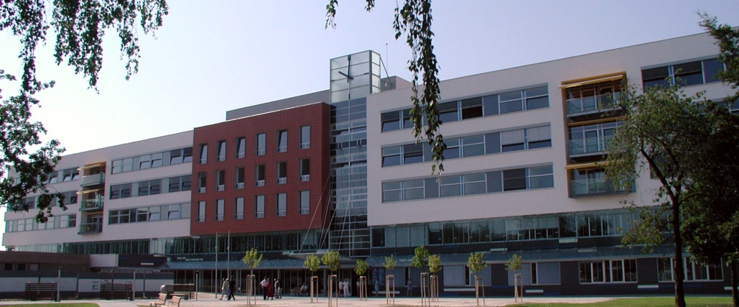
KARDIO-ONKOLOGIE - NOVÉ ESC DOPORUČENÍ
Radek Pudil 1. interní kardioangiologická klinika LF UK a FN Hradec Králové
XXII. Konference České asociace srdečního selhání
IKEM, Praha, 1. prosince 2017

Slide 2
Význam kardiotoxicity
KV onemocnění a malignity jsou 2 nejčastější příčiny úmrtí ve vyspělém světě
pravděpodobnost onemocnění malignitou: muži 43%, ženy 38%
terapie onkologických onemocnění se významně zlepšila, výsledek může být limitován nežádoucími účinky protinádorové terapie
roste počet pacientů, kteří mají KV onemocnění a musí podstoupit onkologickou terapii
Kardiotoxicita je jednou z nejčastějších příčin úmrtí vyléčeného onkologického pacienta
Siegel RL et al. Cancer statistics, 2015. CA Cancer J Clin 2015;65:5–29.
Pudil R. Cardiac Failure Review .DOI: 10.15420/usc.2017:16:1.

Slide 3
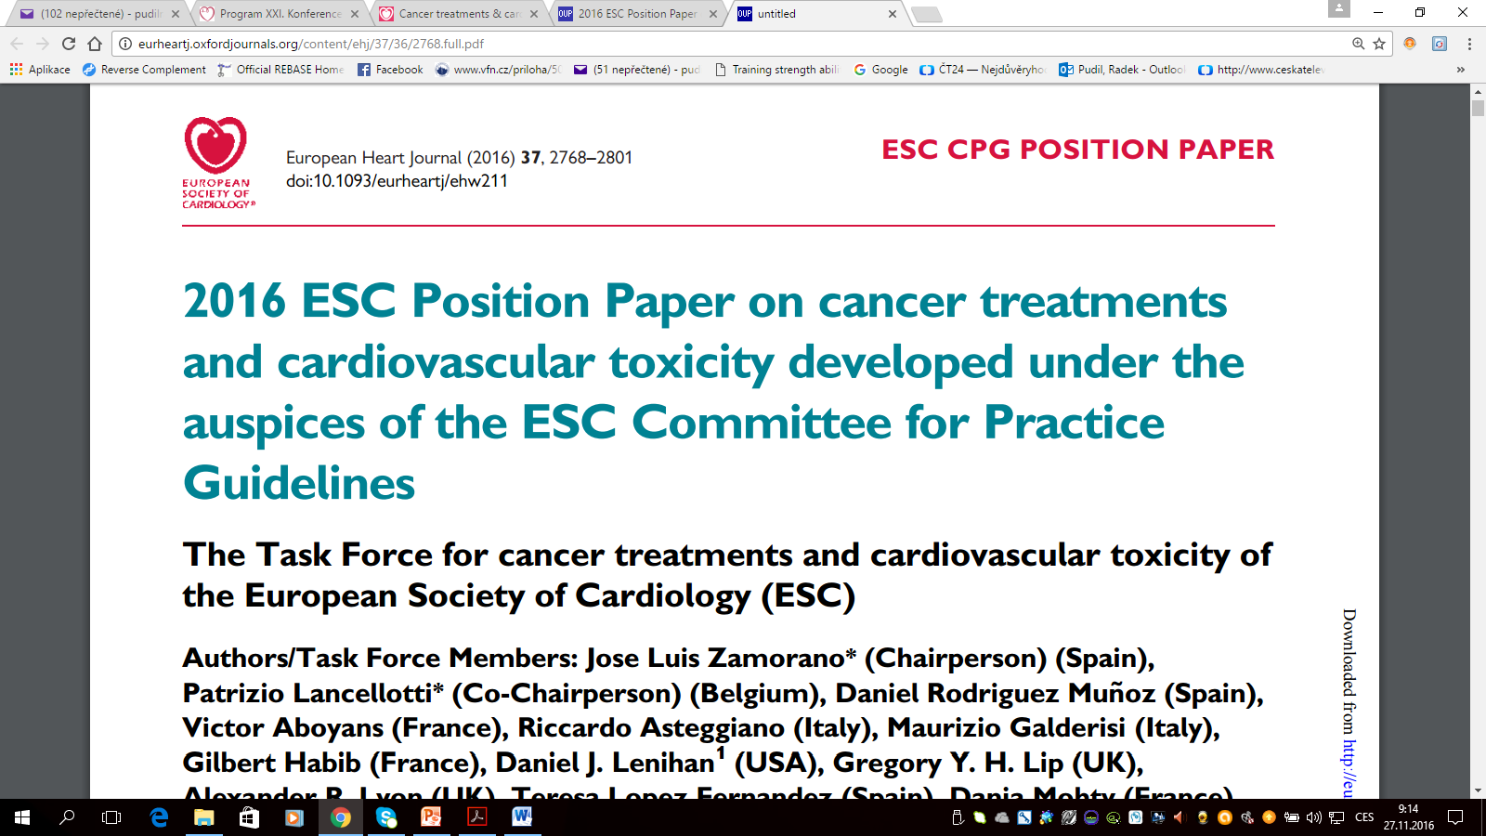
Kardiotoxicita protinádorové léčby
European Heart Journal (2016) 37, 2768–2801
Cor et Vasa 59 (2017) e181–e195.

Slide 4
Prognóza pacientů se srdečním selháváním v důsledku chemoterapie
Felker G et al. N Engl J Med. 2000 13; 342(15):1077-84.

Slide 5
Kardiovaskulární komplikace onkologické léčby
dysfunkce myokardu/srdeční selhání
postižení koronárních tepen
postižení chlopní
arytmie, změny QT
arteriální hypertenze
trombembolismus
onemocnění periferních tepen, CMP
plicní hypertenze
postižení perikardu
European Heart Journal (2016) 37, 2768–2801.

Slide 6
Kardiovaskulární toxicita chemoterapeutik
Srdeční selhání | antracykliny/antrachinolony, cyklofosmamid, antimetabolity, antimikrotubulární látky, monoklonální protiklátky, inhibitory thyrozinkináz a proteáz
Postižení koronárních tepen | antimetabolity (fluorouracil), inhibitotory VEGF, cisplatina, radioterapie
Postižení chlopní | radioterapie
Arytmie | většina chemoterapeutik
Trombembolismus | antracykliny, taxany, cisplatina, VEGF inhibitory, tamoxifen
Periferní tepny/CMP | nilotinib, ponatinib, TKIs, L-asparagináza, cisplatina, methotrexat, 5-FU a paclitaxel
Hypertenze | bevacizumab, cisplatina, sunitinib, sorafenib
Plicní hypertenze | dasatinib, cyklophosfamid, alkylující látky
Peri/myokarditis | anthracykliny, cyklophosfamid, cytarabin a bleomycin),

Slide 7
Srdeční selhání v důsledku chemoterapie
cancer therapeutics-related cardiac dysfunction (CTRCD)

Slide 8
Srdeční selhání v důsledku chemoterapie
cancer therapeutics-related cardiac dysfunction (CTRCD)
Definice
je definována jako pokles LVEF ≥ 10% pod hranice normy (2D, 3D, Simpsonova metoda)
nutná konfirmace za 2-3 týdny
globální longitudinální strain (GLS) pokles ≥ 15% predikuje pokles EF (nutná validace)
Podle klinických příznaků
symptomatická, asymptomatická dysfunkce
Podle doby vzniku
akutní, intermediální, pozdní
Podle reverzibility
reverzibilní, ireverzibilní

Slide 9
Výskyt chemoterapií indukované dysfunkce LK
European Heart Journal (2016) 37, 2768–2801
Cor et Vasa 59 (2017) e181–e195.

Slide 10
Iniciální stratifikace rizika
Současné onemocnění myokardu | Demografické a ostatní faktory
srdeční selhání (HFrEF, HFpEF) asymptomatická dysfunkce LK (LVEF < 50%, ↑ NP) ICHS chlopenní vada arteriální hypertenze s hypertrofií LK kardiomyopatie (hypertrofická, dilatační, restriktivní) sarkoidóza srdce významné arytmie (FiS, VT) | věk (pod 18 let a nad 50 let pro trastuzumab, nad 65 let pro antracykliny) pozitivní rodinná anamnéza arteriální hypertenze diabetes mellitus hypercholesterolemie
Předchozí onemocnění | Ostatní rizikové faktory
předchozí terapie antracykliny iradiace | kouření alkohol obezita sedavý způsob života

Slide 11
Strategie detekce dysfunkce LK (antracykliny, HER-2 terapie, inhibitory VEGF)
Před zahájením léčby
stratifikace rizika
echokardiografie
Echokardiografie v průběhu léčby
low-risc: po dosažení 200mg/m² doxorubicinu (nebo ekvivalentu) nebo 4 cyklech HER2 terapie
high-risc: častěji (role kardiomarkerů)
Po ukončení léčby
po dosažení 300mg/m² doxorubicinu nebo ti, u kterých vznikla dysfunkce: za 1 a 5 let po ukončení terapie

Slide 12
Diagnostika kardiotoxicity
elektrokardiogram
kardiomarkery (troponin T,I, natriuretické peptidy)
zobrazovací metody
echokardiografie
radionuklidová ventrikulografie (MUGA - multi gated aquisition scan)
magnetická rezonance

Slide 13
Diagnostika dysfunkce myokardu
Cor et Vasa 59 (2017) e181–e195

Slide 14
Postup při poklesu LVEF
při poklesu EF LK (↓ LVEF >10% na hodnoty pod 50%)
medikace ACEi/ARB a betablokátory - prevence dalšího poklesu LVEF a terapie HF
indikace medikace ACEi/ARB a betablokátory bez ohledu na symptomy (tj. symptomatický i asymptomatický pokles LVEF)
European Heart Journal (2016) 37, 2768–2801

Slide 15
Postižení koronárních tepen

Slide 16
Postižení koronárních tepen
antimetabolity (fluorouracil), inhibitory VEGF, cisplatina, radioterapie
manifestace: němá ischemie, infarkt myokardu, náhlá smrt
Fluoropyrimidiny (5-FU, capecitabin)
výskyt 10%, mechanismus: vasospazmy
manifestace: AP, infarkt myokardu
Cisplatina
výskyt 2%
mechanimsus: prokoagulační efekty, poškození endotelu
VEGFi
poškození endotelu, intrakoronární tromby (1-3%)
European Heart Journal (2016) 37, 2768–2801

Slide 17
Postižení koronárních tepen
Radioterapie
supra- i infradiafragmatická iradiace
aterosklerotické i neaterosklerotické léze, tromby
manifestace s odstupem let
v průběhu 30 let po iradiaci až 7x vyšší riziko IM
Diagnostika a management
identifikace preexistující ICHS
při terapii omezení duální antiagregační terapie u pacientů s trombocytopenií (< 50 tis. trombocytů)
po ukončení terapie aktivní péče o pacienty po iradiaci a o ty, u kterých se vyskytly příznaky
European Heart Journal (2016) 37, 2768–2801

Slide 18
Postižení koronárních tepen
při diagnostice ICHS brát v úvahu typ chemoterapie
volba méně toxického protokolu u pacientů s ICHS, v případě nezbytnosti monitorace klinických projevů
při nově vzniklé ischemii myokardu léčbu ukončit a zvolit bezpečnější alternativu
opětovné zahájení pouze pro pacienty, u kterých neexistuje jiná terapeutická alternativa, a pouze za pečlivé monitorace pacienta a profylaxe (možnost profylaktického podání nitrátů a/nebo blokátorů kalciových kanálů)
diagnostika ICHS u rizikových pacientů podstupujících terapii
European Heart Journal (2016) 37, 2768–2801

Slide 19
Arytmie a chemoterapie

Slide 20
Arytmie a chemoterapie
Cor et Vasa 59 (2017) e181–e195

Slide 21
Arytmie a chemoterapie
Rizikové faktory během chemoterapie
elektrolytové dysbalance
zvracení, průjem, kličková diuretika, hypokalemie, hypomagnezemie, hypokalcemie
hypotyreóza
častější současné užité léků prolongujících QTc
protiinfekční léky (atb, antimykotika, antipsychoitika, antidepresíva, antiemetika)
neodstranitelné faktory
anamnéza náhlého úmrtí v rodině, LQTS
nevysvětlitelné synkopy
ženské pohlaví, vyšší věk, srdeční selhání, IM anamnesticky
European Heart Journal (2016) 37, 2768–2801

Slide 22
Arytmie a chemoterapie postup
12-ti svodové ekg před zahájením léčby
stanovení QTc
opakování ekg u pacientů s anamnézou prodloužení QTc, srdečního onemocnění, bradykardie
korekce hydrominerálových dysbalancí
při QTc >500 ms nebo prodloužení QTc > 60 ms nebo záchytu komorových arytmií přerušení terapie nebo změna léčiva
zvýšená pozornost ostatní medikaci, která potenciálně prodlužuje QTc
volba antikoagulace u pacientů s fibrilací síní (VKA/NOAC/LMWH) – vyšší riziko krvácení
European Heart Journal (2016) 37, 2768–2801

Slide 23
Arteriální hypertenze
nejčastěji inhibitory VEGF (11-45% pacientů)
pravidelné měření a korekce k normálním hodnotám
Medikace:
ACEi/ARB, betablokátory, nedihydropyridinové Ca-blokátory (amlo-, felodipin)
srdeční selhání: ACEi/ARB a betablokátory
CAVE!
dilthiazem a verapamil ovlivňují cytochrom P 450 3A4 (podobně jako VEGFi)
European Heart Journal (2016) 37, 2768–2801

Slide 24
Trombembolismus

Slide 25
Trombembolismus
maligní onemocnění mění aktivitu prokoagulačních, antifibrinolytických a proagregačních mechanizmů
Arteriální trombóza
u 1 % pacientů
pokročilé fáze nádorů pankreatu, prsu, kolorektálního Ca a Ca plic
antracykliny, taxany a přípravky obsahujícími platinu
Žilní trombóza
až 20 % onkologicky nemocných
vznik ovlivňuje typ chemoterapie, cesta podání léčiva (intravenózní podání), samotný nádor a předchozí riziko trombembolismu
po chirurgických výkonech se doporučuje antitrombotická profylaxe po dobu minimálně čtyř týdnů
European Heart Journal (2016) 37, 2768–2801

Slide 26
Trombembolismus
Diagnostika a léčba
vyhodnocení klinických symptom + zobrazovací metody
terapie: podání LMWH/VKA tří až šesti měsíců
perspektivně DOAC (zatím absence dat)
v případě selhání kavální filtr
CAVE!
krvácivé komplikace 6x častější
trombolýza častěji komplikovaná krvácením
European Heart Journal (2016) 37, 2768–2801

Slide 27
Plicní hypertenze

Slide 28
Plicní hypertenze
Patofyziologie a klinický obraz
celkově vzácná, častěji po dasatinibu (méně cyklofosfamid a alkylační látky)
8 - 40 měsíců po ukončení terapie
je často reverzibilní - vymizí po přerušení léčby nebo náhradou za nilotinib
Terapie:
obdoba terapie iPAH
European Heart Journal (2016) 37, 2768–2801

Slide 29
Plicní hypertenze – základní strategie
European Heart Journal (2016) 37, 2768–2801

Slide 30
Onemocnění periferních tepen
terapie nilotinibem, ponatinibem či inhibitory BCR-ABL kinázy až 30% postižení tepen dolních končetin
časně či s odstupem (měsíce či léta)
Cévní mozková příhoda
↑ riziko po iradiaci mediastina, krku a hlavy
Diagnostika a léčba
v případě rizikové terapie - vyšetření přítomnosti PAD (určení rizikových faktorů, fyzikální vyšetření, určení indexu kotník-paže)
u symptomatických pacientů - zvážit protidestičkovou léčbu
revaskularizace
po radioterapii hlavy, krku a pro lymfom - screening poškození cerebrovaskulárních cév duplexním ultrazvukem každých pět let
European Heart Journal (2016) 37, 2768–2801

Slide 31
Onemocnění perikardu
Akutní perikarditida (iradiace, chmoterapie)
dg. echokardiografie, CT vyšetření, punkce/fenestrace perikardu
protizánětlivé léky, kolchicin
Chronická perikarditida
latence 6 měsíců až 15
let dojít k rozvoji chronické perikarditidy a výpotku (často asymptomatických)
mohou vymizet nebo progrese do stadia konstrikce
European Heart Journal (2016) 37, 2768–2801

Slide 32
Strategie snížení chemoterapií navozené kardiotoxicity

Slide 33
Děkuji za pozornost...

Slide 34
Medikamentózní prevence kardiotoxicity
dexrazoxan
chelatační vlastnosti
inhibuje tropoizomerázu II (nevede k poškození DNA)
EMA 2011: kontraindikace u dětí a dospívajících - ↑ výskyt AML a MDS, indikace u dospělých s pokročilým onemocněním a vysokou dávkou antracyklinů)
ostatní medikace: ACEi, betablokátory

Slide 35
Možnosti echokardiografie v dg kardiotoxicity
Vyšetření diastolické funkce komor
transmitrální nebo tkáňově dopplerovské vyšetření (mitrál. či trikuspidálního annulu)

Slide 36
Jsou kardiomarkery schopné predikovat kardiotoxicitu?
251 pacientů léčených trastuzumabem
stanoveny hladiny TnI
Cardinale D et al. JCO September 1, 2010, 28 (25): 3910-3916

Slide 37
Role natriuretických peptidů - porovnání EF a BNP
PloS One 2014 May 6;9(5):e96736. doi: 10.1371/journal.pone.0096736.

Slide 38
Strategie detekce dysfunkce LK (antracykliny, HER-2 terapie, inhibitory VEGF)
Před zahájením léčby
stratifikace rizika
echokardiografie
Echokardiografie v průběhu léčby
low-risc: po dosažení 200mg/m² doxorubicinu (nebo ekvivalentu) nebo 4 cyklech HER2 terapie
high-risc: častěji (role kardiomarkerů)
Po ukončení léčby
po dosažení 300mg/m² doxorubicinu nebo ti, u kterých vznikla dysfunkce: za 1 a 5 let po ukončení terapie

Slide 39
Iniciální stratifikace rizika
Současné onemocnění | Demografické a ostatní faktory
srdeční selhání (HFrEF, HFpEF) asymptomatická dysfunkce LK (LVEF < 50%, ↑ NP) ICHS chlopenní vada arteriální hypertenze s hypertrofií LK kardiomyopatie (hypertrofická, dilatační, restriktivní) sarkoidóza srdce významné arytmie (FiS, VT) | věk (pod 18 let a nad 50 let pro trastuzumab, nad 65 let pro antracykliny) pozitivní rodinná anamnéza arteriální hypertenze diabetes mellitus hypercholesterolemie
Předchozí onemocnění | Ostatní rizikové faktory
předchozí terapie antracykliny iradiace | kouření alkohol obezita sedavý způsob života

Slide 40
Postup při poklesu LVEF
při poklesu EF LK (↓ LVEF >10% na hodnoty pod 50%)
medikace ACEi/ARB a betablokátory - prevence dalšího poklesu LVEF a terapie HF
indikace medikace ACEi/ARB a betablokátory bez ohledu na symptomy (tj. symptomatický i asymptomatický pokles LVEF)
European Heart Journal (2016) 37, 2768–2801

Slide 41
Kardiotoxicita psychofarmak
Klozapin (2.generace antipsychotik)
abnormity ekg (↑ QTc), echokardiogramu až 60%
↑ hladiny troponinů a CK (30%)
Projevy:
tachykardie, dušnost, srdeční selhání
myokarditida a perikarditida (IgE zprostředkovaný mechanismus)
Terapie: ACEi, diuretika, betablokátory, při eosinofilii kortikoidy
Arytmie a psychofarmaka
↑ QTc, komorové arytmie - torsades de pointes
antidepresíva (např. amitriptylin, amoxapin, klomipramin, imipramin, nortriptylin a protriptylin)
antipsychotika (chlorpromazin, haloperidol, sertindol, klozapin, risperidon, ziprasidon či amisulprid)
sedativa (droperidol)
vznik usnadňuje minerálová dysbalance

